Slide 1
화면구성
Project : CAFETORI
Author: CMN

Slide 2
스팸·삭제글

Slide 3
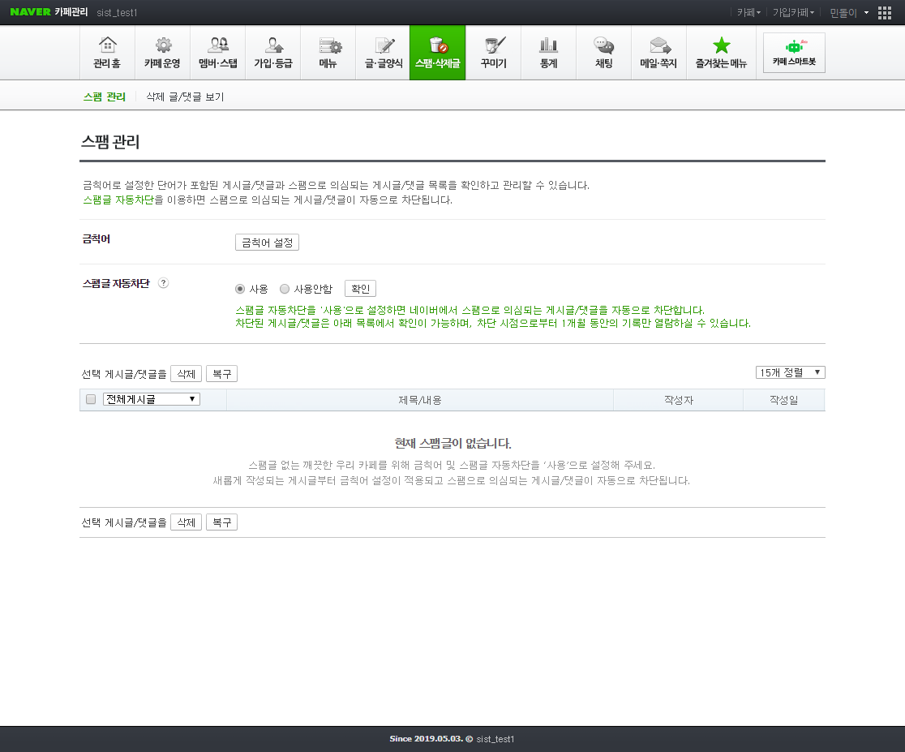

Slide 4
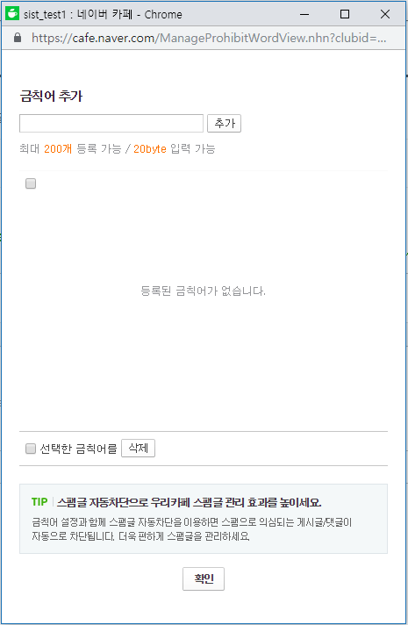

Slide 5
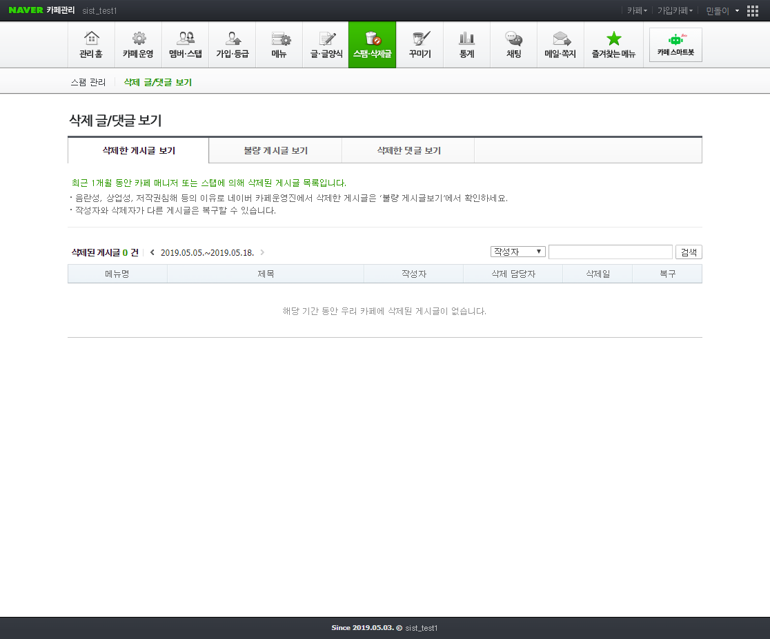

Slide 6
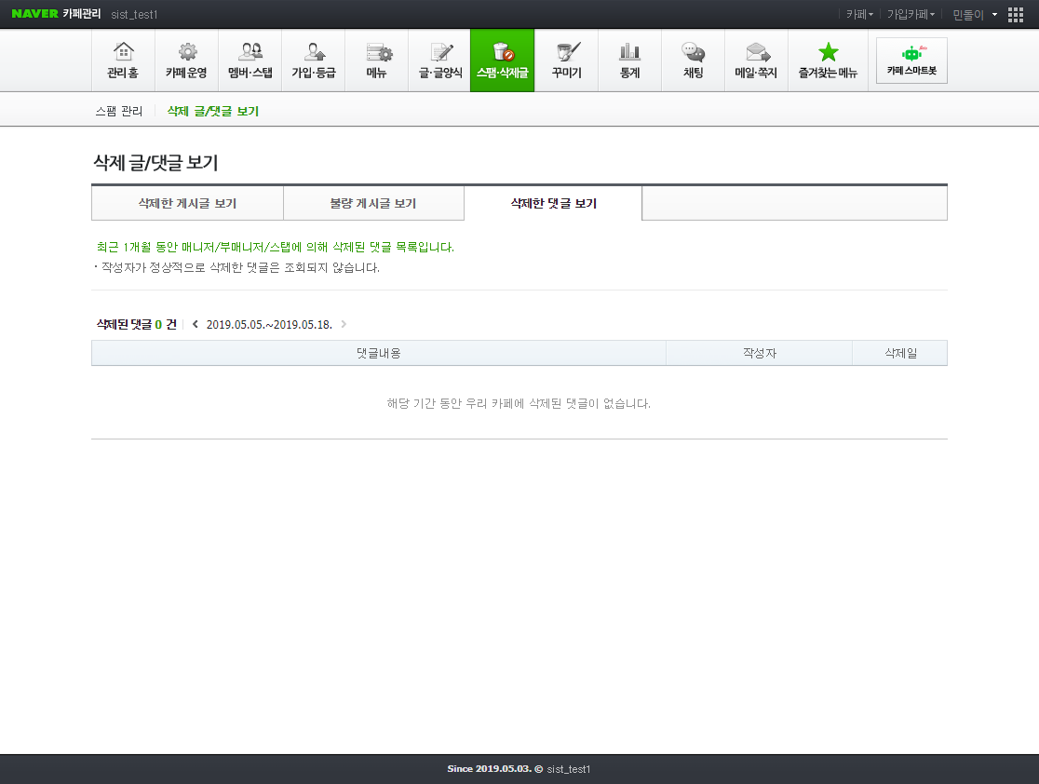

Slide 7
꾸미기

Slide 8
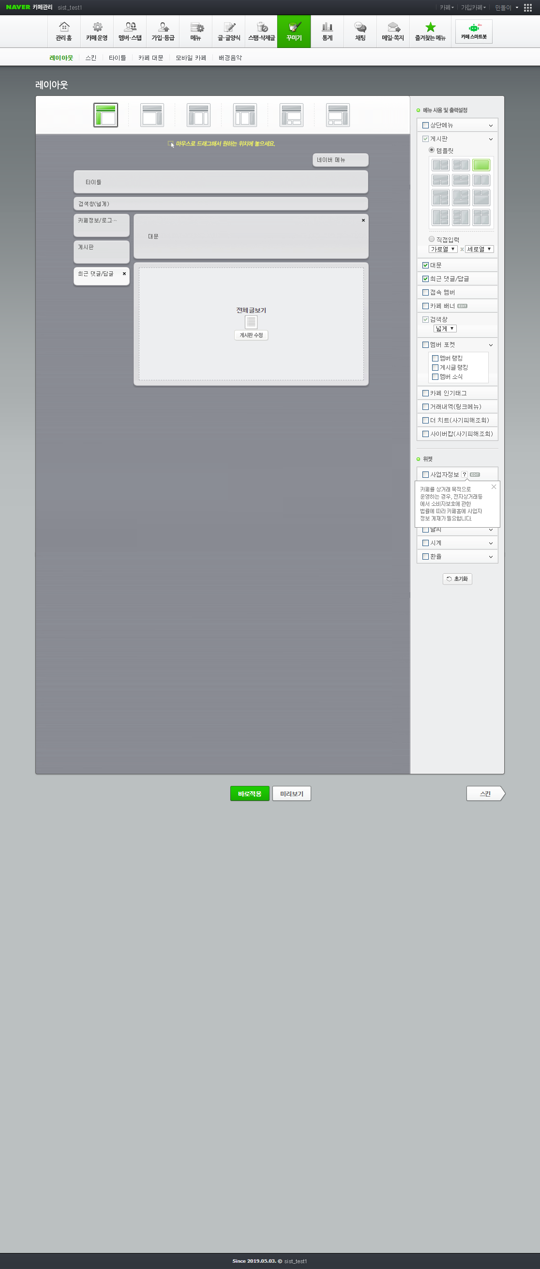

Slide 9
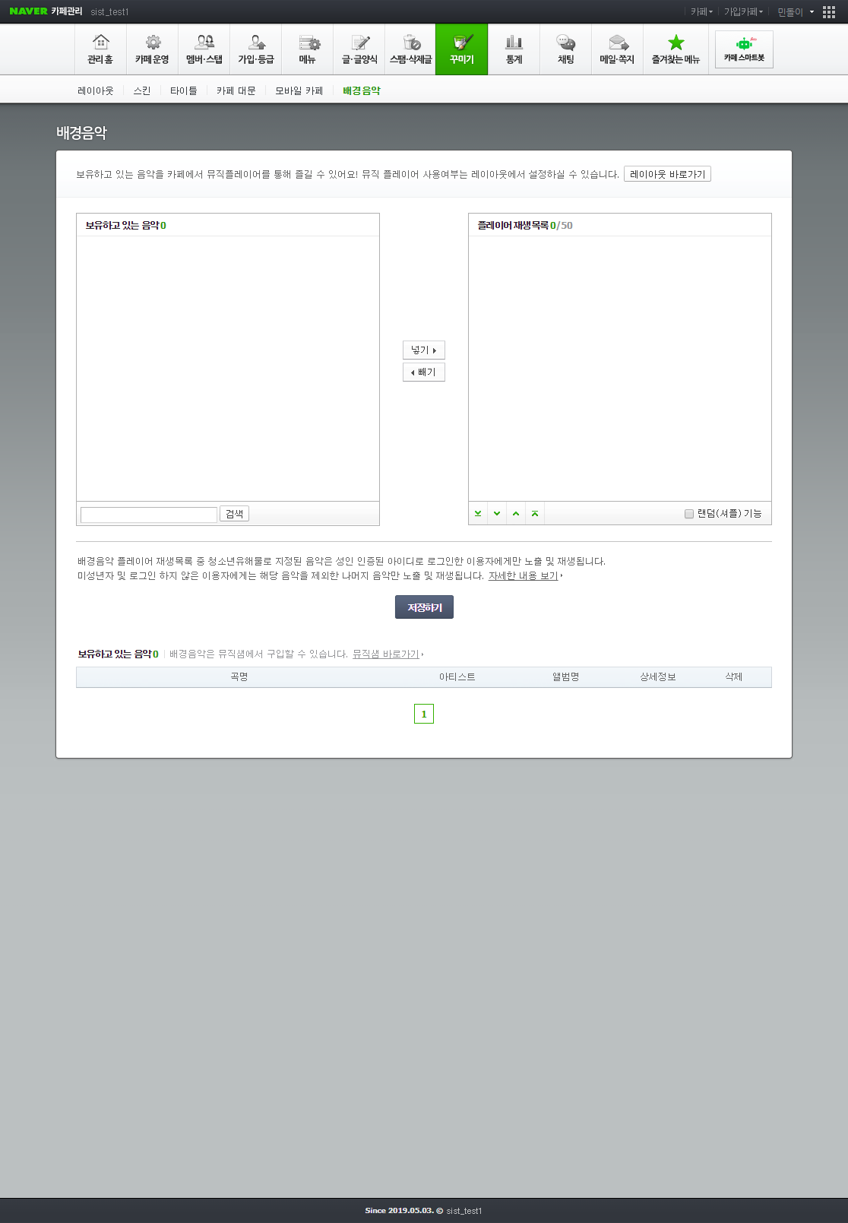

Slide 10
통계

Slide 12
END

